Slide 1

Les schémas conditionnels
Introduction
Jusqu'à présent a été vu le schéma séquentiel
– Toutes les instructions de l'algorithme sont exécutées les unes après les autres
Il est possible de conditionner l'exécution d'instructions
– Par l'intermédiaire d'un schéma conditionnel
– Exemple : « s’il pleut, je prends mon parapluie et je mets mes bottes, sinon je mets mes sandales. »

Slide 2
Les schémas conditionnels
Schéma conditionnel SI
Exemple 1
ALGORITHME Division
VARIABLES :
a, b : entiers
DEBUT
Saisir a, b
SI b != 0 ALORS
Afficher « La division vaut », a/b
SINON
Afficher « Division impossible »
FINSI
FIN

Slide 3
Les schémas conditionnels
Schéma conditionnel SI
Exemple 2: Il est possible d'imbriquer plusieurs enchaînements alternatifs
ALGORITHME baccalauréat
{ Indique la mention obtenue au bac }
VARIABLES :
note : réel
DEBUT
Saisir note
SI note ≥ 12 ALORS
Afficher "Reçu avec mention"
SINON SI note ≥ 10 ALORS
Afficher "Passable"
SINON
Afficher "Insuffisant"
FINSI
FINSI
FIN
Penser a indenter un algorithme

Slide 4
Les schémas conditionnels
Schéma conditionnel SI
Lorsque l’on doit comparer une même variable avec plusieurs valeurs, comme par exemple :
si a=1 alors
faire une chose
sinon
si a=2 alors
faire une autre chose
sinon
si a=4 alors
faire une autre chose
sinon
. . .
finsi
finsi
finsi
On peut remplacer cette suite de si par l’instruction cas

Slide 5
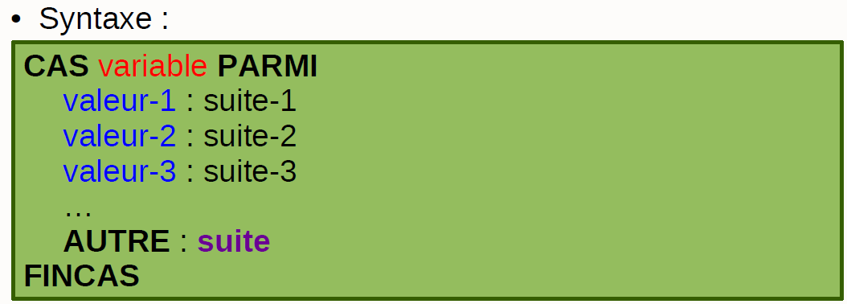
Les schémas conditionnels
Schéma conditionnel CAS
Pour comparer une variable a une énumération de valeurs connues a l’avance
→ suite-i est executee si variable vaut valeur-i.
→ suite est executee si variable ne prend aucune des valeurs listees

Slide 6
Les schémas conditionnels
Schéma conditionnel Cas
Exemple :
ALGORITHME monsieur-madame, version 2
VARIABLES :
abréviation : chaîne de caractères
DEBUT
Saisir abréviation
CAS abréviation PARMI
"M" : Afficher " Monsieur"
"Mme" : Afficher " Madame"
"Mlle" : Afficher " Mademoiselle"
autre : Afficher " Monsieur, Madame"
FINCAS
FIN

Slide 7
Les schémas conditionnels
Connecteurs logiques
Ils permettent de manipuler une expression formée de plusieurs :
– Exemple : s’il a de la fièvre ou s’il tousse, alors il doit consulter un médecin.
Il existe trois connecteurs logiques de base :
– NON
– OU
– ET

Slide 8
Opérateur, opérande et expression
Un opérateur est un symbole d’opération qui permet d’agir sur des variables ou de faire des “calculs”
Une opérande est une entité (variable, constante ou expression) utilisée par un opérateur
Une expression est une combinaison d’opérateur(s) et d’opérande(s), elle est évaluée durant l’exécution de l’algorithme, et possède une valeur (son interprétation) et un type

Slide 9
Opérateur, opérande et expression
Exemple dans a + b :
a est l’opérande gauche
+ est l’opérateur
b est l’opérande droite
a + b est appelé une expression
Si par exemple a vaut 2 et b 3, l’expression a + b vaut 5
Si par exemple a et b sont des entiers, l’expression a + b est un entier

Slide 10
Les opérateurs
Un opérateur peut être Unaire ou binaire :
Unaire s’il n’admet qu’une seule opérande, par exemple l’opérateur non
Binaire s’il admet deux opérandes, par exemple l’opérateur +
Un opérateur est associé à un type de donnée et ne peut être utilisé qu’avec des variables, des constantes, ou des expressions de ce type
Par exemple l’opérateur + ne peut être utilisé qu’avec les types arithmétiques (naturel, entier et réel) ou (exclusif) le type chaîne de caractères

Slide 11
Les opérateurs
On ne peut pas additionner un entier et un caractère
Toutefois exceptionnellement dans certains cas on accepte d’utiliser un opérateur avec deux opérandes de types différents, c’est par exemple le cas avec les types arithmétiques (2 + 3.5)
La signification d’un opérateur peut changer en fonction du type des opérandes
l’opérateur + avec des entiers aura pour sens l’addition, 2+3 vaut 5
avec des chaînes de caractères il aura pour sens la concaténation "bonjour" + " tout le monde" vaut "bonjour tout le monde"

Slide 12
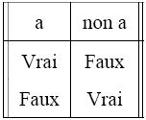
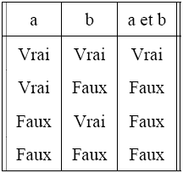
Les opérateurs booléens
Pour les booléens nous avons les opérateurs non, et, ou, Exclusif
Non
Et

Slide 13
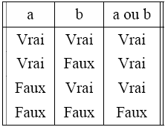
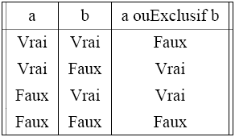
Les opérateurs booléens
Ou
Ou exclusif

Slide 14
Les opérateurs booléens
Rappels sur la logique booléenne...
Valeurs possibles : Vrai ou Faux
Associativité des opérateurs et et ou
a et (b et c) = (a et b) et c
Commutativité des opérateurs et et ou
a et b = b et a
a ou b = b ou a

Slide 15
Les opérateurs booléens
Distributivité des opérateurs et et ou
a ou (b et c) = (a ou b) et (a ou c)
a et (b ou c) = (a et b) ou (a et c)
Involution (homographie réciproque)
non non a = a
Loi de Morgan
non (a ou b) = non a et non b
non (a et b) = non a ou non b

Slide 16
Les opérateurs sur les numériques
On retrouve tout naturellement +, -, *, /
Avec en plus pour les entiers div et mod, qui permettent respectivement de calculer une division entière et le reste de cette division, par exemple :
11 div 2 vaut 5
11 mod 2 vaut 1

Slide 17
Les opérateurs sur les numériques
L’opérateur d’égalité :
C’est l’opérateur que l’on retrouve chez tous les types simples qui permet de savoir si les deux opérandes sont égales
Il est représenté par le caractère =
Le résultat d'une expression contenant cet opérateur est un booléen
On a aussi l’opérateur d’inégalité : ≠
Et pour les types possédant un ordre les opérateurs de comparaison
<, ≤, >, ≥

Slide 18
Priorités des opérateurs
Tout comme en arithmétique les opérateurs ont des priorités
Par exemple * et / sont prioritaires sur + et -
Pour les booléens, la priorité des opérateurs est non, et, ouExclusif et ou
Pour clarifier les choses (ou pour dans certains cas supprimer toutes ambiguïtés) on peut utiliser des parenthèses
Exercice.
Donner la valeur des expressions booleennes
suivantes avec A valant vrai, B et C valant faux
– NON C
– A OU C
– NON C ET A
– A OU B ET C
– (A OU B) ET C

Slide 19
MERCI

